Slide 1
RG 5.71

Slide 2
以RG 5.71 文件為核心探討核電廠資通安全相關議題
RG 5.71 「核能設施資通安全程序」(Cyber Security Programs for Nuclear Facility)
規範核電廠之工作人員一個可以保護數位電腦、通訊系統和網路所遵守的規定。

Slide 3
核能設施資訊保安計畫
計畫相關之核心項目
計畫建立與實施
資訊通信設施分析
關鍵數位資產評估
資安縱深防禦架構
數位資產資安風險
資安行動措施執行
資訊保安計畫之維護
記錄資料保存與管理

Slide 4
計畫相關之核心項目
確保相關功能的電腦、通訊、網路系統受到保護免於資通攻擊
與安全相關與對安全性重要的功能
安全功能
應變整備功能(包括外部通訊)
如果受到牽連將對SSEP功能產生不良影響的支援系統與裝備
保護能的電腦、通訊、網路系統，免於下列方式的資通攻擊
對資料或軟體的完整性或機敏性產生不良影響
禁制對系統、服務、或資料的使用(存取)，系統、服務、或資料產生不良影響
對系統、網路、與有關裝備之操作有不影響

Slide 5
辨識關鍵數位資產(CDA)的方法
持照者如何建立、實施、維護資通安全程序
持照者如何將資通安全程序整合於實體保安程序中
安全管控措施應用
縱深防禦策略如何應用於資通攻擊中保護、偵測、反應、回復系統
減緩資通攻擊不良影響之資通安全程序項目
如何設計資通安全程序以確保數位資產的功能不受資通攻擊的不良影響
資通安全感知與訓練計畫提供必要的任務訓練
持照者評估與管理資通安全風險的流程

Slide 6
廠區組態管理管控措施
設計管控流程確保
電廠資產修改與新增裝備不會對資通安全產生不良影響
系統設計週期中提出通資安全議題
對安全系統的設計與開發流程提供額外指導
特定廠區條件如何影響資通安全實施
資通攻擊事件反映與復原之評量
保持資通攻擊的即時偵測與反應能力
減輕資通攻擊後果
改正已發現的弱點
恢復被資通攻擊的系統、網路、裝備

Slide 7
實施資通安全計畫之特定資通安全政策與流程(廠區能夠運作、 可受NRC檢驗)
資通安全程序成為實體安全程序的一部分接受審查，包括定期受檢
持照者管理所有紀錄與支持建立技術文件

Slide 8
安全生命週期
整合
審查
變更管制
記錄保存
建立計畫
持續監督

Slide 9
分析電腦及網路系統
依據10 CFR 73.54(b)(1)需求
執行特定廠區電腦與通訊系統及網路分析以辨識出關鍵數位資產(CDA)，這些資產可能對核能設施的安全與應變整備(SSEP)功能產生不良影響，或牽連危及。

Slide 10
關鍵數位資產評估
分析數位電腦系統與網路
依據10 CFR 73.54(b)(1)需求
執行特定廠區電腦與通訊系統及網路分析以辨識出關鍵數位資產(CDA)，這些資產可能對核能設施的安全與應變整備(SSEP)功能產生不良影響，或牽連危及。
可行方法
安全評估授權
定義資通人員角色與責任，並組成資通安全小組
辨識與記錄設施的(CDA)
審查與確認CDA組態

Slide 11
安全評估與授權
單位分派人員與資源，組織及建立權責人員，獲得委任以執行資通安全評估
一個正式、文件化的安全評估與授權政策
定義與描繪出目的、範圍、角色、責任、管理委任、持照部門間協調、及實施本文件附錄B與C描述的安全管控措施
一個正式、文件化的安全評估實施流程

Slide 12
資通安全小組(CST)
定義角色與責任，及組成資通安全小組
定義資通安全小組的角色、責任、職權、功能關聯性
確保組織各階層單位與個人都了解此一小組
包括職員、下包合約商、臨時雇員、訪問學者、與廠商代表

Slide 13
CST成員應包含以下四種類型人員
資通安全程序推動者
資通安全程序管理者
資通安全技術人員
輔助工作人員

Slide 14
資通安全程序推動者
可對推動資通安全程序負全責與可提供計畫推動必要資源之管理高層
資通安全程序管理者
監督通資安全運作
資通安全相關事務之聯絡窗口
提供有關資通安全事務管理與指導
啟動與協調資通安全事件反應小組(CSIRT)功能
資通安全事件期間或後續，與NRC, DHS, 能源部, FBI間協調
資通安全計畫、政策、與流程建立與實施之監督與核訂
確保與核訂資通安全教育、認知、與訓練活動

Slide 15
資通安全技術人員
保護CDA免受資通攻擊
設定、操作、維護資通安全裝備
了解電廠整體架構下之資通安全面向
網路作業系統、硬體平台、軟體平台、作業系統；電廠特定應用程式、及其相關的服務與通訊協定
執行數位系統的資通安全評估
執行針對CDA之安全稽核、弱點評估、網路掃描、穿透測試
保存資通安全調查鑑識證據已避免損失證據價值
保持資通安全領域之專家技能與知識
擔任資通安全事件反應小組(CSIRT)主任或組長

Slide 16
資通安全事件反應小組(CSIRT)
CSIRT小組成員
單位之安全、營運、工程應變整備人員
啟動當CDA遭受已知或懷疑的安全事件之反應行動，並協助受牽連系統之復原
抑制與緩和CDA之資通事件，並確保受牽連之系統適當地復原

Slide 17
CST成員知識領域
資訊與數位系統技術
資通安全、軟體開發、外部通訊、電腦系統管理、電腦工程、與電腦網路
數位系統知識包含電廠運作，如數位儀控系統與電廠資訊系統
電廠運作系統包含可程式邏輯控制器，控制系統、分散式控制系統
資訊系統包含電腦系統、CDA設計、運作、維護之資料庫
電廠內部及對外之網路

Slide 18
核能設施運作、工程、及安全
包含整體設施營運與電廠技術規格
人員必須能夠向外沿電廠系統與子系統追蹤CDA弱點(相連數位資產的弱點)，以便能評估電廠之安全與應變整備功能所受到的不良影響
實體安全與應變整備
包含廠區實體安全，及應變整備系統與程序

Slide 19
CST角色與責任
執行或監督資通安全與管理流程每個階段
在評估過程中，記錄重要的觀察、分析、與發現，以便運用這些記錄資訊作為應用安全管控措施的依據
評估資通攻擊之威脅、弱點及後果；評估現有資通安全管控措施、防護策略、減緩攻擊方法、認知與訓練活動之效益
確認在CDA與相連數位資產及相關安全管控措施之現場查驗過程中資訊蒐集，包括實體與電子驗證活動中現場檢查
新資通管控措施的發掘與實施
備便文件與監督資通安全管控措施實施，記錄無法實施安全管控措施的依據，記錄安全管控措施替代或補償方法的依據
依據10 CFR 73.54(h)與本文件C.5規定，確認保存所有評估文件，包括筆記與支援資訊
Notes:
CST需要授權執行一個客觀的評估，不受營運目標限制，實施n節縱深防禦策略，並確保安全管控措施的執行。附錄A的3.1.2節提出CST組成的範例，附錄C的10.10節指引角色與責任以區分資通安全程序管理人員的責任

Slide 20
關鍵數位資產辨識
持照者所要保護的資產為關鍵數位資產(Critical Digital Assets, CDA)
如果沒有對設備中的系統做廣泛的評估，找出CDA是相對困難的
一個核能電廠包含數以百計的系統以支持整體運作與安全性
與SSEP功能相關的系統受到連累，可能造成嚴重輻射災害
持照者精確地辨識與SSEP功能相關的系統是建立有效資通安全程序(Cyber Security Program)的首要工作
運用這些系統資訊，持照者才能經由資通安全程序保護相關裝備

Slide 21
CDA分析方法
辨識與SSEP功能相關之電廠系統、裝備、通訊系統、及網路，或支援系統的分佈與組織
上述找出的系統稱為關鍵系統 (Critical Systems, CSs)，這些系統可能有或沒有受到數位控制，因此可能納入或排除於資通安全程序範圍
持照者先進行初步後果分析，以決定哪些系統(包含受牽連的系統)將影響核能設備的SSEP功能
初步後果分析將不考慮現有緩解方法，以便找出「最差狀況」

Slide 22
對於沒有直接影響SSEP功能的支援系統或裝備，持照者應執行相依性分析，是否這些受牽連的系統或裝備對SSEP功能有不良影響
關鍵系統包括
執行SSEP功能或SSEP功能賴以之系統
影響SSEP功能或影響執行SSEP的CSs與CDAs
針對CSs與CDA，攻擊、減損SSEP功能的路徑
支援CS與CDA
包含DBT
Notes:
The term “compromise” as used in the context of this guidance refers to a loss of confidentiality, integrity, or availability of data or system function.

Slide 23
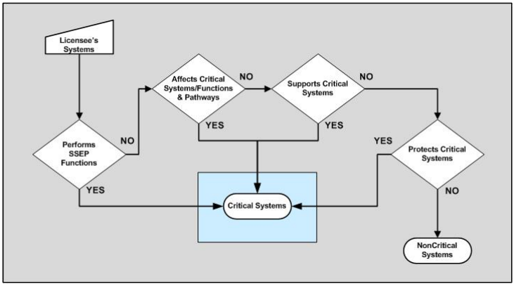
決定CS評估流程

Slide 24
CDA可以是CS的一個組件，以保護CS不受資通攻擊，或可能直接或間接連接到一個CS
直接連結可包含有線或無線的通路(包括一些串連方式)
間接連結包含 “air-gapped” 系統, CDAs 在一個單項安全邊界裝置之後，或 “sneaker nets”，其資料或軟體是以人工方式由一個數位裝置送到另一個裝置，並且使用實體媒介傳輸，如軟碟、拇指碟、可攜式硬碟、或其他模式的資料傳輸。
以下的資料來源有助於辨識CSs與CDAs，包括
全安分析最終報告、場域特定機率風險評估、技術規格、及有關維護規定程序(Maintenance Rule Program)之文件(10 CFR 50.65所提出的需求)

Slide 25
持照者
系統
控制系統
商業系統
保全系統
安全系統
資料獲得
系統
應變整備
系統

Slide 26
CDA包含下列數位資產
執行SSEP功能
可能對SSEP功能或執行SSEP功能的CSs或CDAs有不良影響
提供一條可能連累、減損、攻擊SSEP功能的路徑
支援CSs及/或CDAs
保護上述相關數位資產(包含DBT)不受資通攻擊

Slide 27
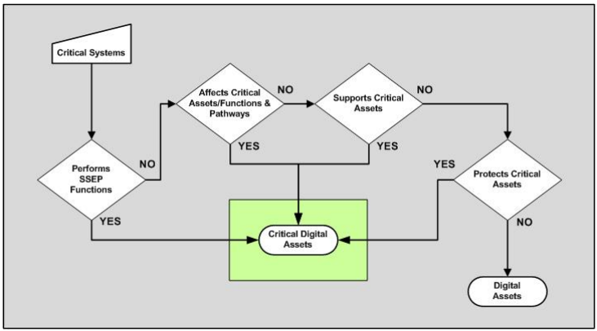
辨識CDA評估流程

Slide 28
在核電廠有一些CDAs及系統可能是自主性的或單獨的系統(亦即與其他系統無資料連結)
缺乏與其他電廠系統連結將增強自主性CDAs與系統或網路的資通安全狀態
缺乏連結性降低遭受源於電廠外部的資通威脅連累的可能性
然而，這些系統仍具有受到來自內部威脅源的脆弱性，如插入系統媒介具有惡意程式，診斷系統、或其他離線連結及存取
此外，由於支援通訊技術的商品化周邊裝置，當通訊裝備故意或不經意導入系統時，自主系統的架構將遭受改變
10 CFR 73.54未區分自主或非自主系統，故持照者應小心謹慎地保護自主系統的安全狀態。

Slide 29
為要將辨識過程的結果文件化，持照者應該要蒐集以下資料
辨識為關鍵數位資產及關鍵系統之基本描述
關鍵數位資產及關鍵系統之功能描述
當關鍵數位資產及關鍵系統失常時，對關鍵系統及SSEP功能可能的影響結果分析
關鍵數位資產的功能(例如，保護、控制、監督、回報、通訊)
每個關鍵系統中關鍵數位資產的辨識
下列安全性功能與規格的描述
開發與評估相關確認需求
銷售商或開發商需要之資訊安全需求以維護獲得系統的整體性

Slide 30
資安縱深防禦架構

Slide 31
數位資產資安風險

Slide 32
RG 5.71附錄
A、通用網路安全計畫樣版 (Generic Cyber Security Plan Template)
B、技術性安全控制(Technical Security Controls)
C、操作性與管理性安全控制 (Operational and Management Security Controls)

Slide 33
資訊通信設施分析
資安評估與授權
資安工作團隊角色與責任
資訊安全團隊
資安事件反應團隊
關鍵數位資產辨識
資產分類
辨識評估流程
關鍵數位資產確認

Slide 34
資安縱深防禦架構
資安防禦架構

Slide 35
資安管控措施
技術管控措施
存取控制
監督與責任
系統與通信裝備防護
識別與身分認證
系統強化 (System hardening)

Slide 36
作業管控措施
媒體管制
人員保全
系統與資訊完整
維護
實體與環境防護
事件反應
偶發事件中SSEP功能持續
資安事故認知與訓練
組態管理

Slide 37
管理管控措施
系統與服務籌獲
安全評估與風險管理

Slide 38
資訊安全計畫維護
持續監控與評估
組態管理
改變管理
環境變化下資安衝擊分析
進行中資安管控與效益評估
弱點掃描評估
改變管制
資訊安全計畫回顧

Slide 39
研究方法與步驟

Slide 40
核電廠資訊安全
核電廠資訊安全文獻蒐集與近五年文獻回顧
重要學術論文
重要資安事件
重要媒體報導
核電廠資訊安全相關技術理論整理
美國「核能設施資訊保安計畫」內容重點討論與整理
相關規定整理
需求要項分析
數位資產辨識與評估
數位資產威脅與風險
資安縱深防禦架構
資安管制措施探討
核能設施資訊保安計畫實施
核電廠資訊安全結案報告撰寫

